Slide 1
Ekstrakcija tablica na skeniranim dokumentima
Fakultet elektrotehnike i računarstva
Završni rad br. 5187
Kristijan Vulinović
Mentor: Doc. dr. sc. Marko Čupić
Zagreb, 5. srpnja 2017.

Slide 2
Sadržaj
Uvod
Detekcija tablice
Značajke
Klasifikacija
Rekonstrukcija tablice
Usporedba rezultata
Uvod
Detekcija tablice
Značajke
Klasifikacija
Rekonstrukcija tablice
Usporedba rezultata

Slide 3
Uvod
Uvod
Detekcija tablice
Značajke
Klasifikacija
Rekonstrukcija tablice
Usporedba rezultata
Velik broj papirnatih dokumenata.
Digitalizacija dokumenata:
Prepoznavanje teksta
Prepoznavanje grafičkih objekata

Slide 4
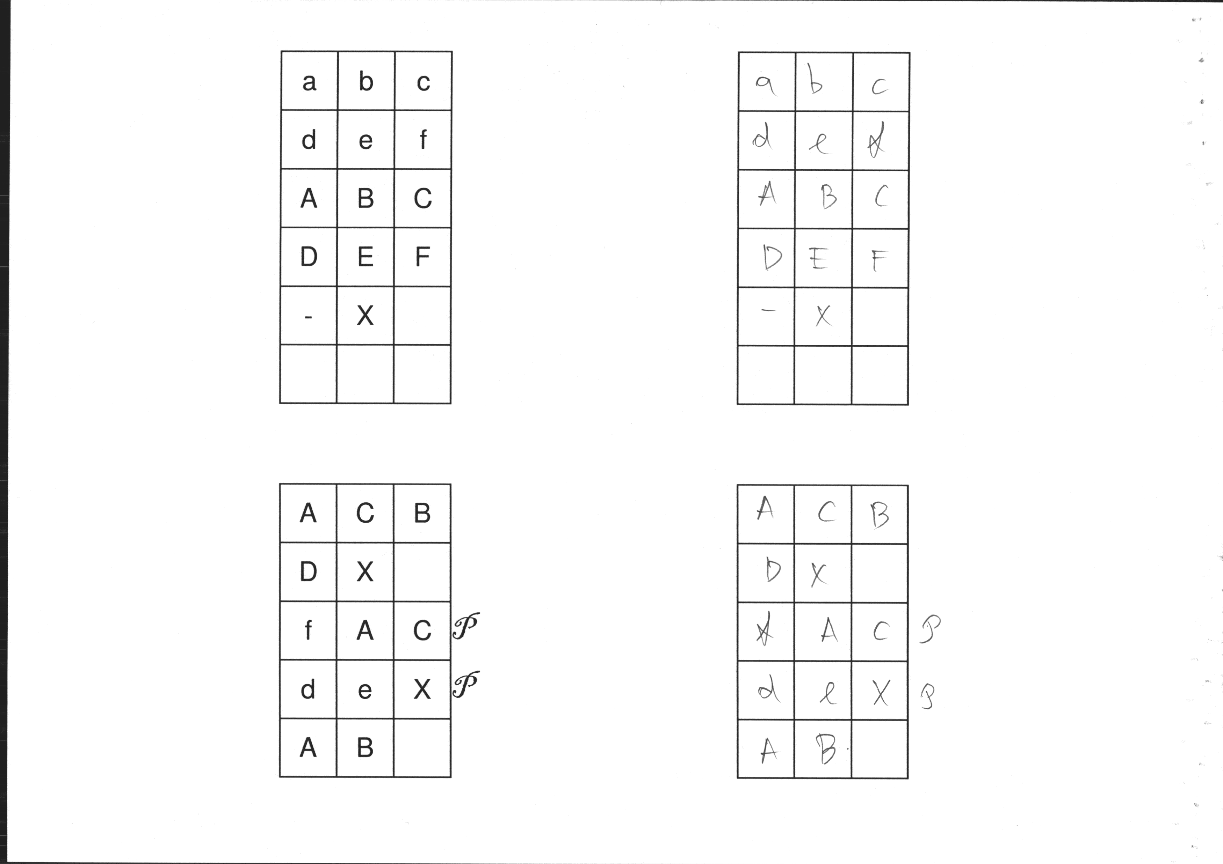
Obrazac
Uvod
Detekcija tablice
Značajke
Klasifikacija
Rekonstrukcija tablice
Usporedba rezultata

Slide 5
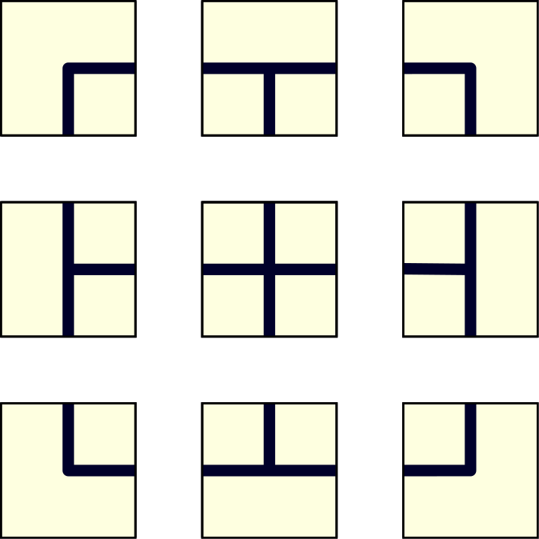
Detekcija tablice
Uvod
Detekcija tablice
Značajke
Klasifikacija
Rekonstrukcija tablice
Usporedba rezultata

Slide 6

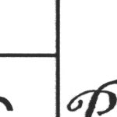
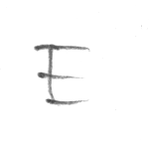
Klizni prozor
Uvod
Detekcija tablice
Značajke
Klasifikacija
Rekonstrukcija tablice
Usporedba rezultata

Slide 7
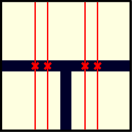
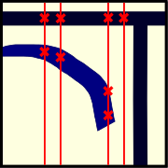
Značajke
Uvod
Detekcija tablice
Značajke
Klasifikacija
Rekonstrukcija tablice
Usporedba rezultata

Slide 8


Značajke
Uvod
Detekcija tablice
Značajke
Klasifikacija
Rekonstrukcija tablice
Usporedba rezultata

Slide 9
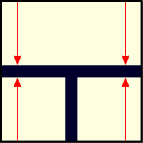
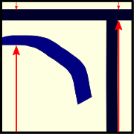
Značajke
Uvod
Detekcija tablice
Značajke
Klasifikacija
Rekonstrukcija tablice
Usporedba rezultata

Slide 10
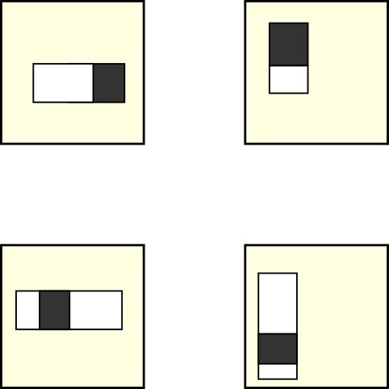
Značajke
Uvod
Detekcija tablice
Značajke
Klasifikacija
Rekonstrukcija tablice
Usporedba rezultata

Slide 11
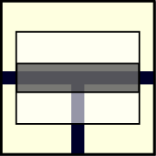
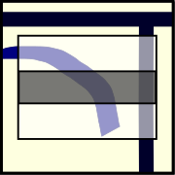
Značajke
Uvod
Detekcija tablice
Značajke
Klasifikacija
Rekonstrukcija tablice
Usporedba rezultata

Slide 12
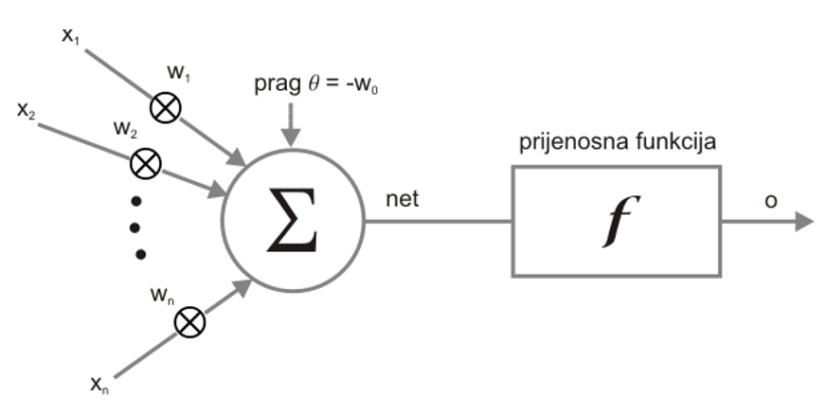
Neuronska mreža
Uvod
Detekcija tablice
Značajke
Klasifikacija
Rekonstrukcija tablice
Usporedba rezultata

Slide 13
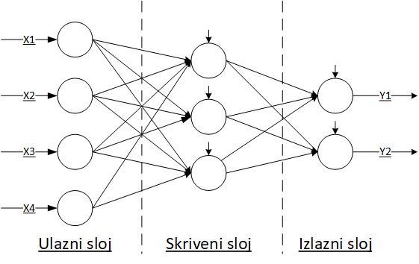
Neuronska mreža
Uvod
Detekcija tablice
Značajke
Klasifikacija
Rekonstrukcija tablice
Usporedba rezultata

Slide 14
Algoritam AdaBoost
Uvod
Detekcija tablice
Značajke
Klasifikacija
Rekonstrukcija tablice
Usporedba rezultata
Razlikuje slabi i jaki klasifikator.
Cilj je izgraditi jaki klasifikator korištenjem više slabih klasifikatora.
Svaki slabi klasifikator doprinosi ovisno o ukupnoj grešci.

Slide 15
Kombiniranje klasifikatora
Uvod
Detekcija tablice
Značajke
Klasifikacija
Rekonstrukcija tablice
Usporedba rezultata
Kako iskoristiti brzinu algoritma AdaBoost, a pritom zadržati klasifikacijske mogućnosti neuronske mreže?
Kao ulaz neuronske mreže koriste se slike koje je AdaBoost klasifikator prepoznao kao vrhove ćelija.

Slide 16
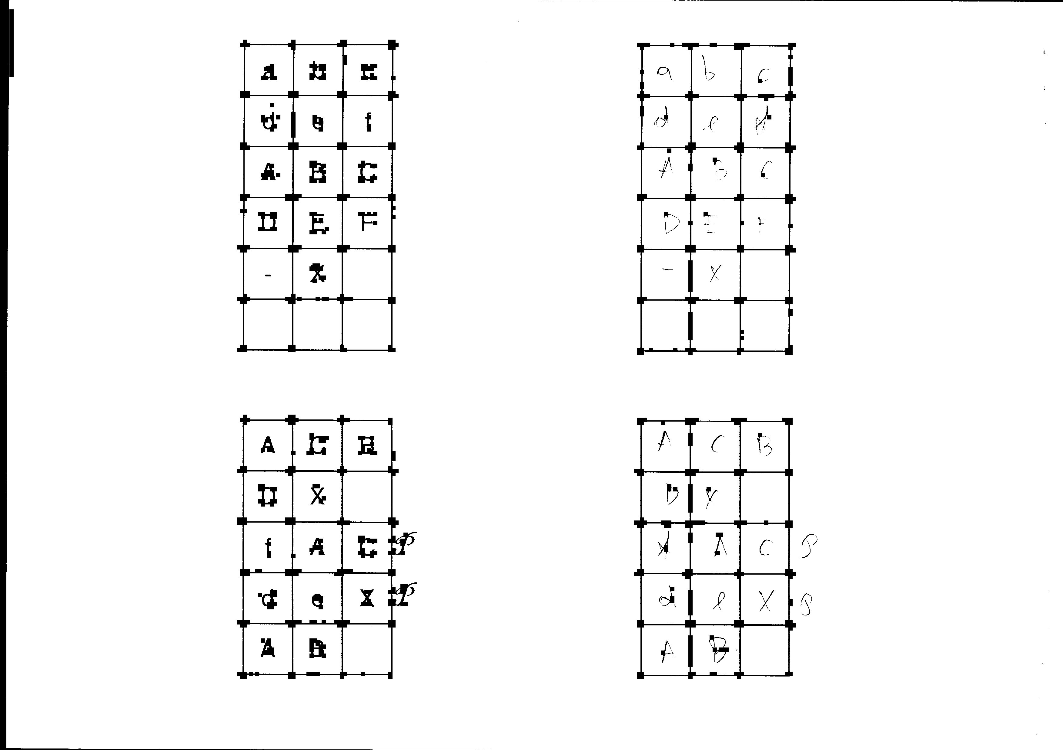
Rezultati algoritam AdaBoost – 112.5ms
Uvod
Detekcija tablice
Značajke
Klasifikacija
Rekonstrukcija tablice
Usporedba rezultata

Slide 17
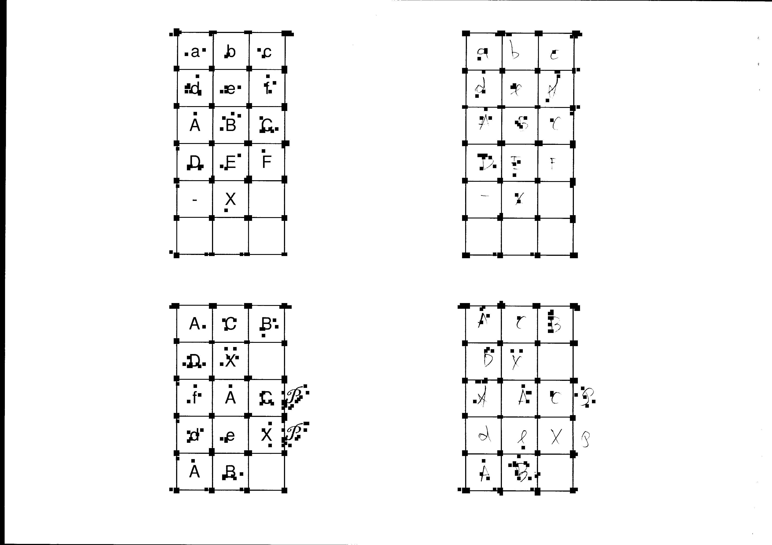
Rezultati neuronska mreža – 688.5ms
Uvod
Detekcija tablice
Značajke
Klasifikacija
Rekonstrukcija tablice
Usporedba rezultata

Slide 18
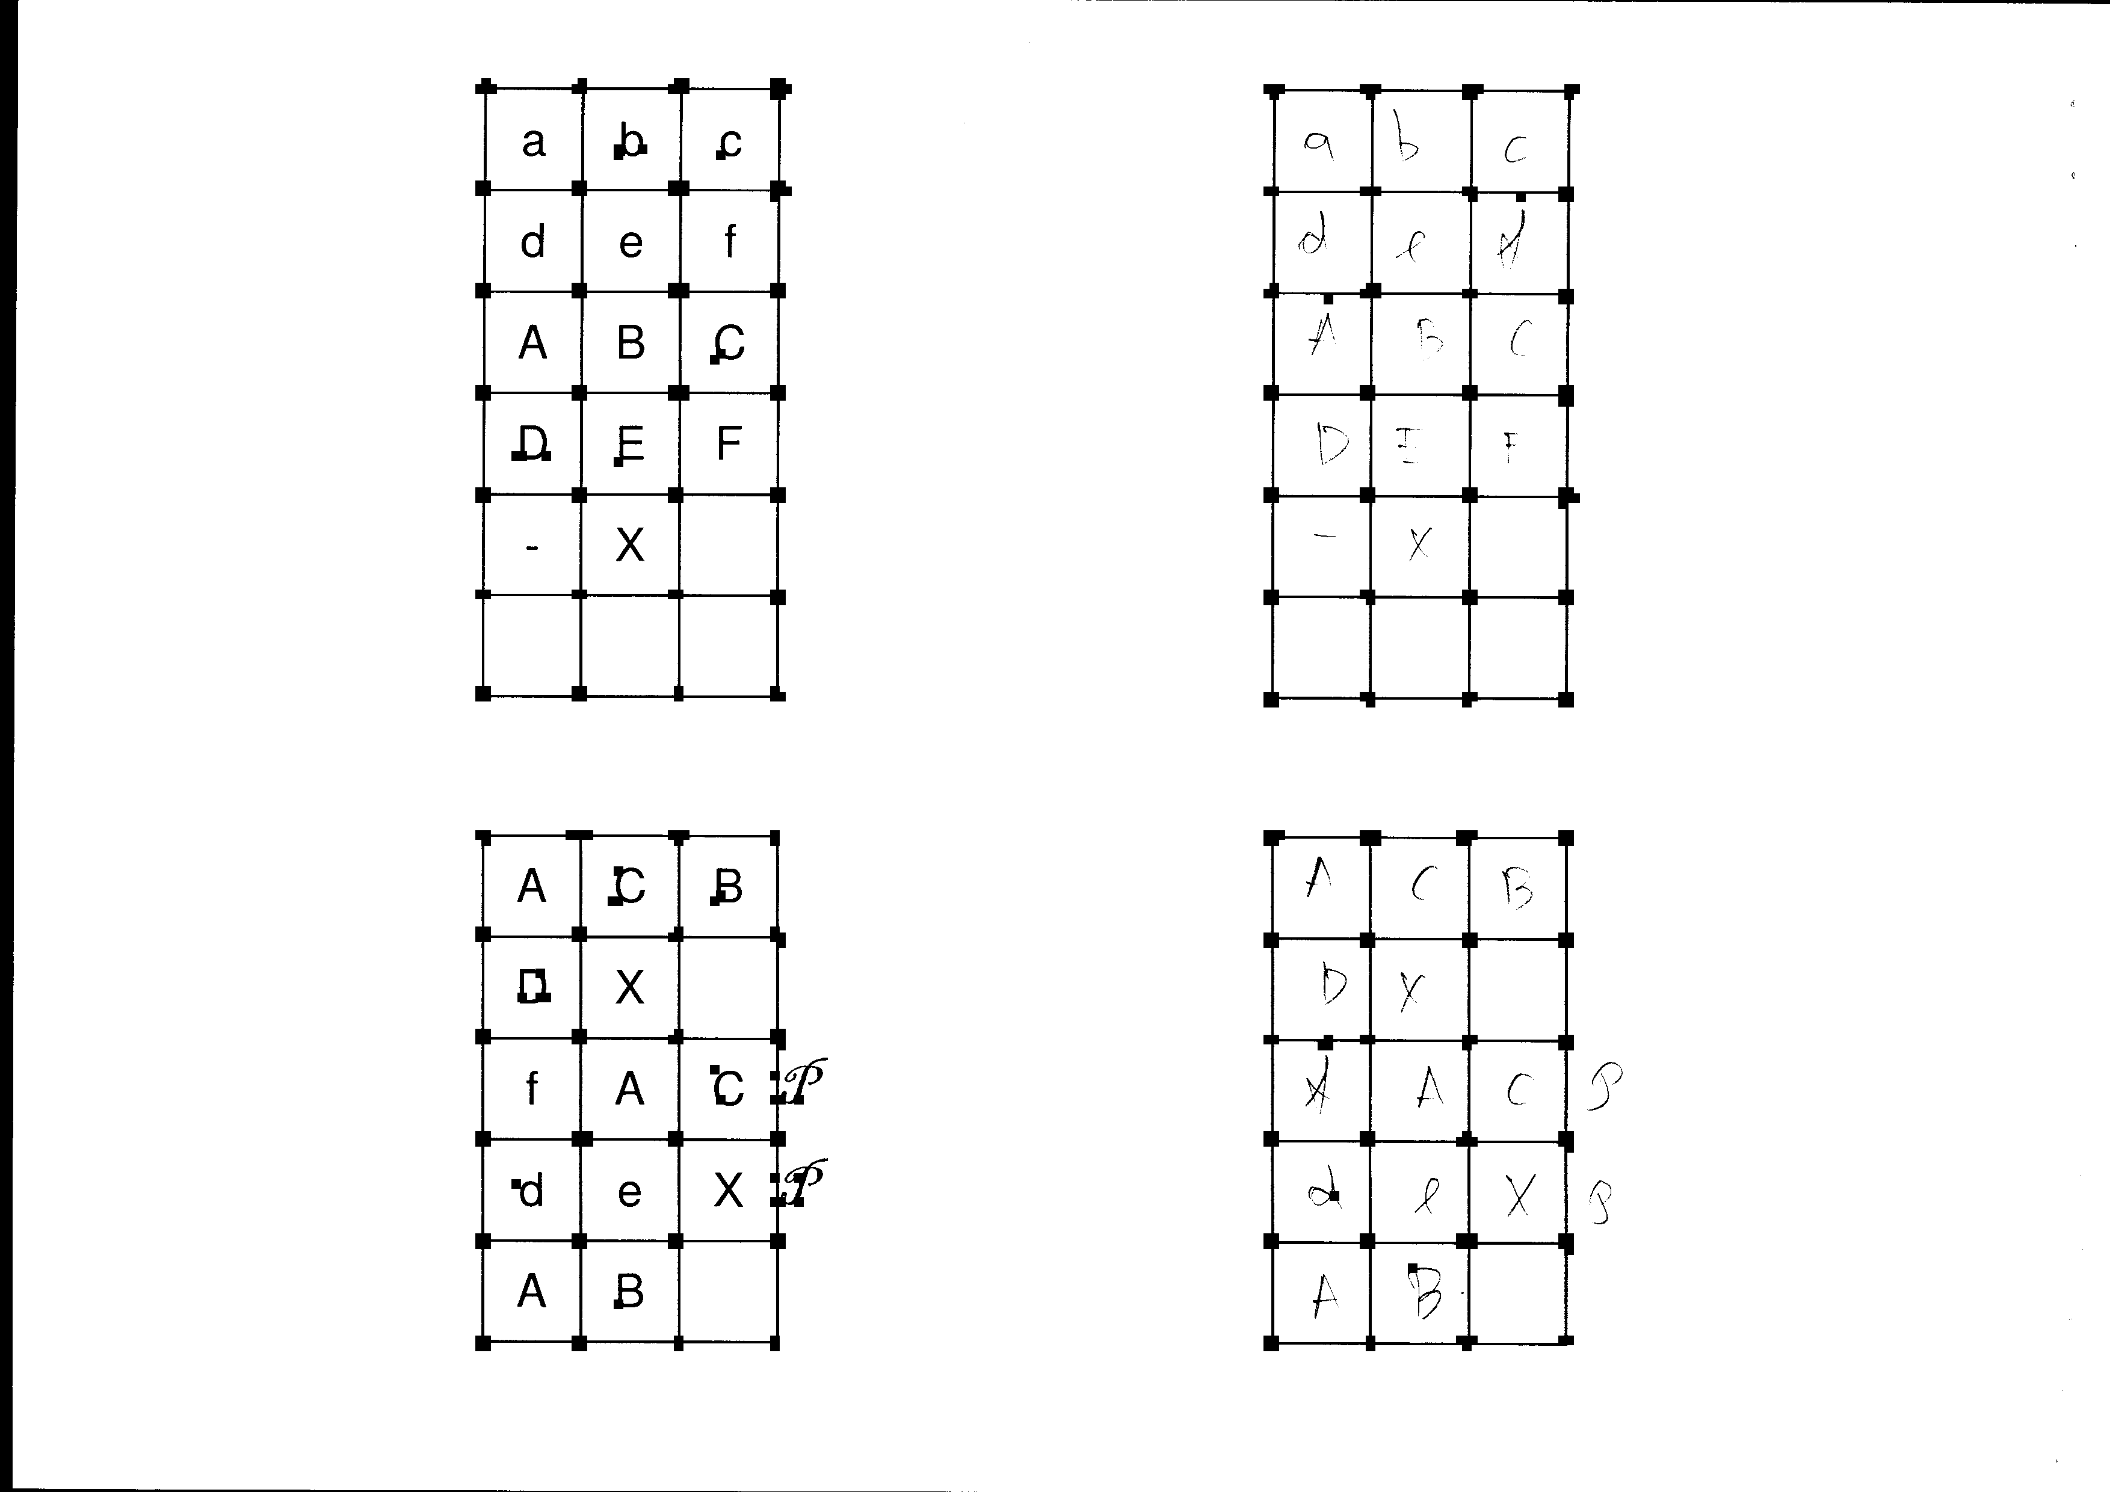
Rezultati kombinirani klasifikator – 413.9ms
Uvod
Detekcija tablice
Značajke
Klasifikacija
Rekonstrukcija tablice
Usporedba rezultata

Slide 19
Rekonstrukcija tablice
Uvod
Detekcija tablice
Značajke
Klasifikacija
Rekonstrukcija tablice
Usporedba rezultata
Sortiranje točaka po koordinatama.
Grupiranje točaka po X i Y koordinatama kako bi se odredile linije.
Određivanje ćelija na temelju tako dobivenih linija.
MANA: nemogućnost rekonstrukcije tablica nepravilnih oblika.

Slide 20
Korištenje prethodno stečenog znanja
Uvod
Detekcija tablice
Značajke
Klasifikacija
Rekonstrukcija tablice
Usporedba rezultata
Mogućnost ubrzavanja detekcije kod velikog skupa istih tablica.
Pretpostavlja se da se isti vrhovi nalaze na sličnim pozicijama.
Pretražuju se samo okoline prethodno detektiranih vrhova.

Slide 21
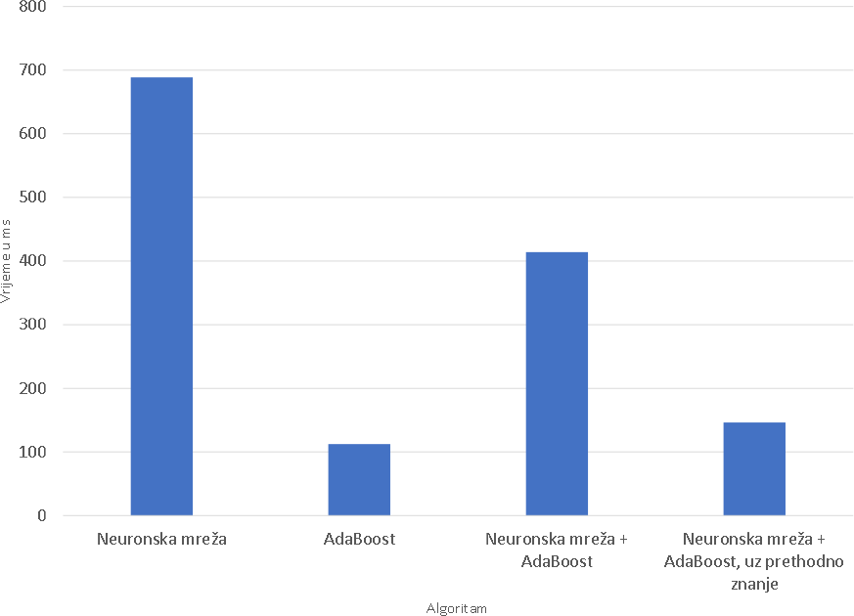
Usporedba vremena izvođenja
Uvod
Detekcija tablice
Značajke
Klasifikacija
Rekonstrukcija tablice
Usporedba rezultata

Slide 22
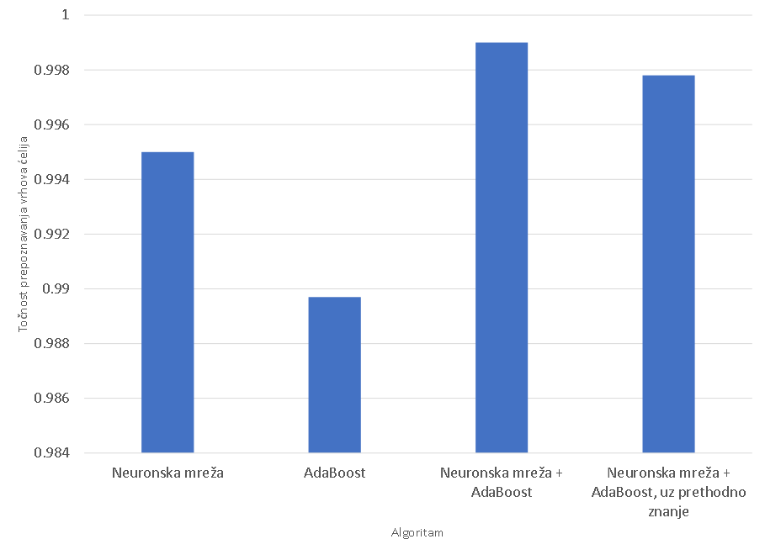
Usporedba točnosti klasifikacije
Uvod
Detekcija tablice
Značajke
Klasifikacija
Rekonstrukcija tablice
Usporedba rezultata

Slide 23
Demo

Slide 24
Hvala na pozornosti

